Slide 1
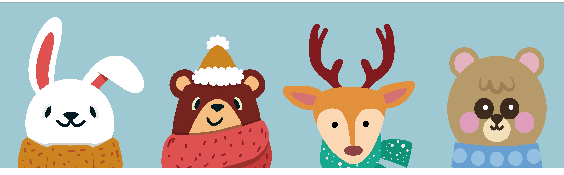
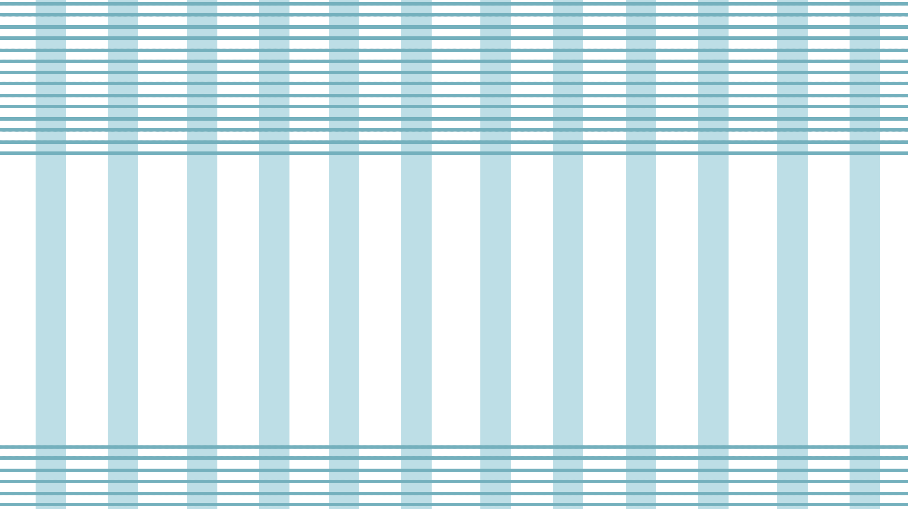
  Xin chào tất cả các con!

Slide 2




Gà con qua cầu

Slide 3

Đi
Qua
Đi
Qua
Đi
Qua
Đi
Qua

Slide 4
Câu Hỏi 1
8 x 6 =
A.48
C.72
B.40
D.14
Quay
Lại

Slide 5
Câu Hỏi 2
18 x 5 =
A. 23
C. 90
B. 185
D. 33
Quay
Lại

Slide 6
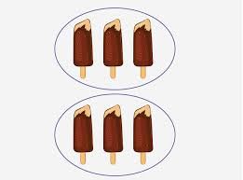
Câu Hỏi 3
Có 3 que kem chia làm 2 đĩa. Hỏi có tất cả mấy que kem ?
A. 2
C.6
B.7
D.8
Quay
Lại

Slide 7
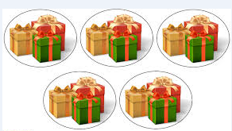
Câu Hỏi 4
Có 3 hộp quà mỗi đĩa, có 5 đĩa như vậy. Hỏi có bao nhiêu hộp quà.
A.15
C.18
B.130
D.102
Quay
Lại

Slide 8




Bài 25:
Phép chia hết và phép chia có dư

Slide 9



Tiết 1
Notes:
Bài giảng được thiết kế bởi: Phạm Duyên

Slide 10

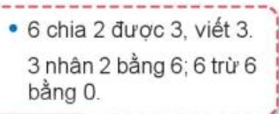
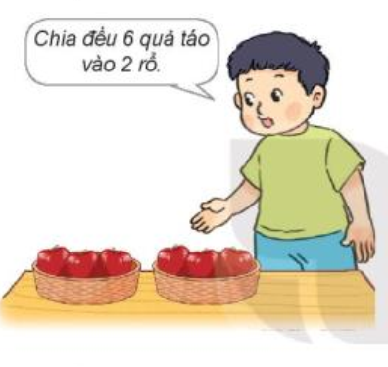
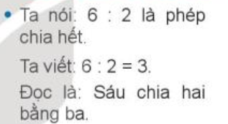
6
2
6
3
0
Notes:
Bài giảng được thiết kế bởi: Phạm Duyên

Slide 11
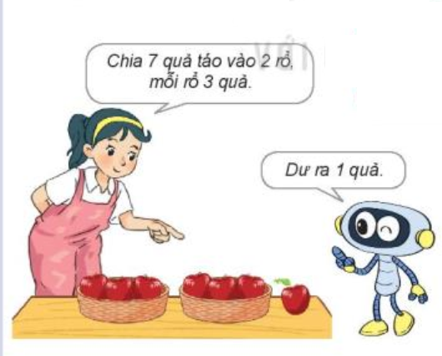
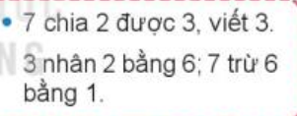
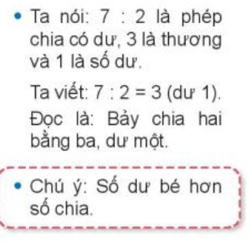
7
2
6
3
1

Slide 12

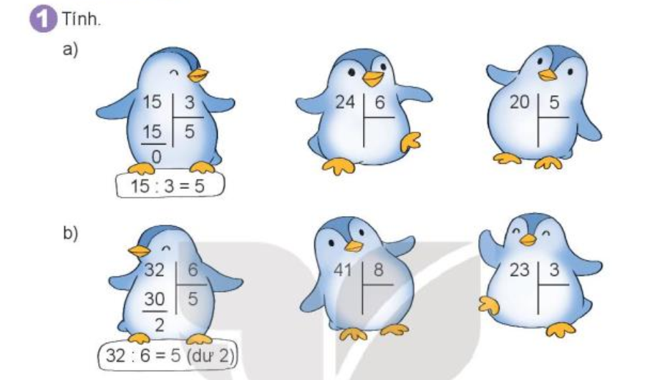

Slide 13
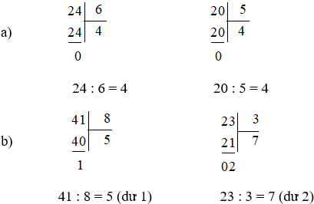

Slide 14
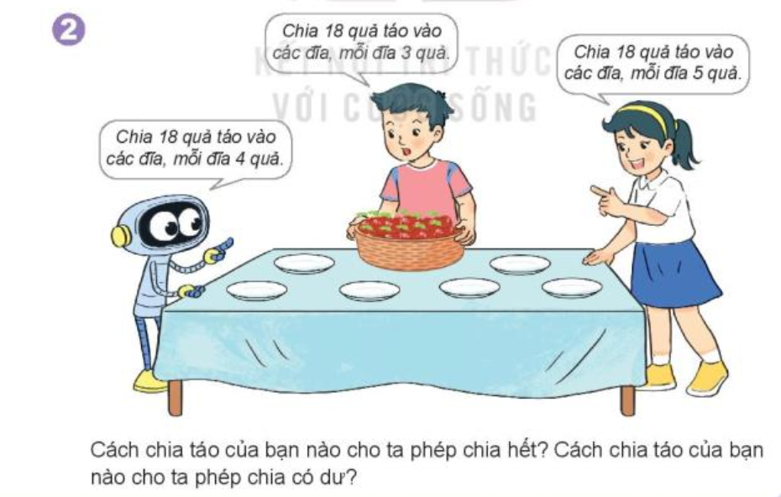

Slide 15
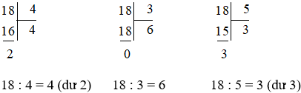
Em có 6 chiếc đĩa.
Em thực hiện phép tính:
Vậy cách chia táo của bạn Rô – bốt và bạn nữ có dư, phép chia của bạn nam cho ta phép chia hết.

Slide 16

CHÀO TẠM BIỆT

